Slide 1
進捗報告資料
2012/10/1
神戸大学工学部 情報知能工学科 CS24 上原研究室
北口 沙也香

Slide 2
Introduction

Slide 3
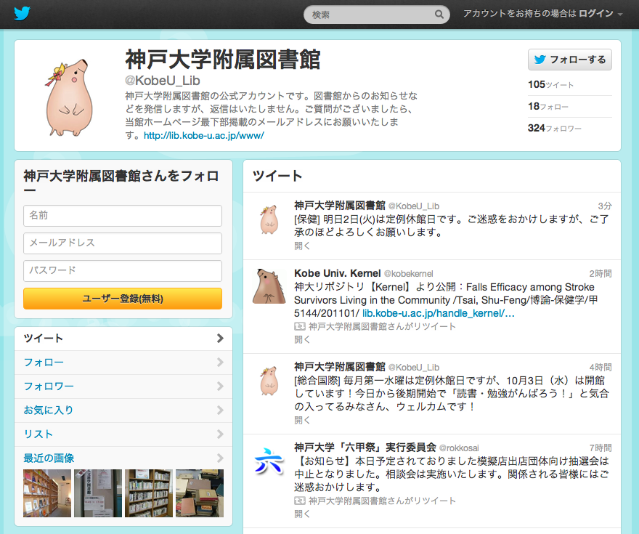
Twitterとは
Twitterとは？
世界中で利用が進んでいるmicroblog
140字以内の短い投稿（tweet）

Slide 4
従来のメディアとの違い
長所
リアルタイム性に優れる
多種多様な話題
多様な分野（政治・スポーツ・娯楽・日常生活・・・etc）
個人の意見・感想・クチコミ
狭い地域の出来事、小規模な出来事
短所
信頼性が低い
意味のないtweet ・ 同じような内容のtweet が多い
従来メディアに無い有益な情報を多く含んでいるが，
目的の情報にたどりつくのは容易でない
Notes:
色々削ったので，もう一度推敲が必要かも

Slide 5


Twitter検索の必要性
誰もが簡単に，Twitterから知りたい情報を得ることが出来れば，人々の生活はより豊かになる
一般ユーザ
目的の情報を探す労力・時間を軽減
地域の出来事など，生活に
密着した情報を得る
企業
社会
自社製品のクチコミを効率よく収集して，製品を改良する
キャンペーンの効果を確認して，マーケティングに生かす
最新のニュースや，狭い地域の小規模な出来事を検索して，緊急時の対応に活用
Notes:
誰もが簡単に，Twitterから知りたい情報を得ることが出来れば，人々の生活をより豊かに出来ると考えられる
具体的にどう役に立つかというと，
一般ユーザレベル
興味のある物事に関する話題を効率よく知ることが出来る
現在の検索では目的の情報が得にくいというユーザの不満を解消できる
企業レベル
自社製品のクチコミを効率よく収集して，製品を改良する
キャンペーンの効果を確認して，マーケティングに生かす
社会全体で見たレベル
最新のニュースや，狭い地域の小規模な出来事を知れれば，緊急時に活用できる
人々が好きなように発信したtweetから，「話題」という目に見えないものが，生まれて遷移していく様子を可視化できたら，社会研究の役に立つ（？）

Slide 6
研究目的
Twitterの検索結果を，話題の盛り上がりごとに要約して提示する
いつ・何が・どのくらい話題になったかが，一目で分かるようにする
関連する話題を容易に調べられるようにする
知りたい情報を効率よく得る手助けをする
ユーザが興味のある話題を見つけるために，大量のtweetを読む手間を省く
Notes:
分かりやすいまとめ方を考え中…

Slide 7
Approach

Slide 8
提案手法

Slide 9
Related Work

Slide 10
読んだ論文「Time-Sensitive Query Auto-Completion」
まとめpptx
Dropbox\Progress_Report\kitaguchi\Read_paper\Time-Sensitive_Query_Auto-Completion.pptx
概要
【提案手法】
時系列解析モデル（3重指数平滑化）を使って，クエリログから現在のクエリの頻度を予測
予測した頻度に従ってクエリを順位付けして，クエリ自動補完の候補を提案
動的に予測モデルを選ぶ
【既存手法】
ログの頻度を現在の頻度とする手法MCP
【評価方法】
MAR / SMAPE （頻度予測精度）
スピアマンの順位相関係数 / MRR （QACの質）
4年半という長期間のデータを使用
1日および1ヶ月のインターバルで評価
【実験結果】
提案手法は既存手法より精度がよい
特に，周期的に頻度が変化するクエリに有効
突発的に頻度が変化するクエリには有効でない
既存手法では，長期間のログより最新・短期間のログを使った方が精度が良い

Slide 11
読んだ論文「Time-Sensitive Query Auto-Completion」
感想
既存手法と比較して，周期性をよく予測できている点がすごい
TMSを用いたとしても，突発的に頻度が変化するクエリには対応しずらいので，
そのようなクエリには別のモデルを割り当てる必要がありそう
評価方法（MAR，スピアマンの順位相関係数，etc）を知ることができて，
ためになった
知らないことばかりだったので，これから研究を進めるにあたって，
他の評価方法や解析方法も勉強する必要があると感じた
現在行っているMMRを用いて検索結果を要約する方法は，単語の類似度だけでクラスタを作るので，時間的に離れていても含まれている単語が似ていれば同じクラスタになってしまうという問題がある．（2010年冬の「オリンピック開幕！」と2012年夏の「オリンピック開幕！」は明らかに別のトピックだけど，文章は同じ）
この問題に，本論文の時系列解析で周期性を見つける方法が，応用できないかと思った．（具体的な応用方法はまだ）

Slide 12
Task

Slide 13
ToDo
論文「Assessing the Scenic Route: Measuring the Value of Search Trails in Web Logs」を読む
研究背景・評価方法の参考論文を読む
手法・評価方法の詳細を考える
研究背景・目的の推敲
デモ作成
tweetの時間ソート実装
検索結果Resultクラスを複数保持できるようにする
2段階目以上の検索結果表示実装
前の段階に戻る機能の実装
吹き出しの三角形の位置がクリックされたtweetの位置になるようにする

Slide 14
スケジュール
内容 | 終了目標日
論文「Time-Sensitive Query Auto-Completion」を読む | 9/24（月）
論文「Assessing the Scenic Route: Measuring the Value of Search Trails in Web Logs」を読む | 10/13（土）
研究背景・目的の推敲 | 10月中
関連論文を読む | 10月中
デモシステム完成 | 10月中
評価 | 12月中
卒論執筆

